Slide 1
Teknik arsir/arsiran
Gambar bentuk
Dosen Pengampu : Dina Mariana Sari, S.Ds., M.PWK

Slide 2
Apa itu arsiran?

Slide 3
meng-ar-sir v menarik garis –garis kecil sejajar untuk mendapatkan efek bayangan ketika menggambar, melukis, dsb;
Ar-sir-an n hasil mengarsir

Slide 4
Arsir adalah pengulangan garis secara acak dan saling menyilang dengan tujuan mengisi bidang gambar yang kosong.

Slide 5
Sebuah Teknik menggambar yang memberikan efek tekstur. Biasanya arsir disertai dengan pengaturan jarak dan penekanan.

Slide 6
Teknik arsir adalah teknik menggambar dengan menggunakan garis-garis paralel yang berbeda arah dan ketebalan untuk memberikan ilusi ketebalan, bayangan, dan tekstur pada suatu objek.
Garis-garis paralel dalam teknik arsir digunakan untuk mengisi atau memberikan dimensi pada objek yang digambar.

Slide 7
Macam-macam Teknik arsir

Slide 8
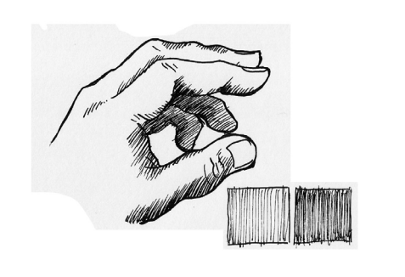
Arsiran hatching
Teknik Ini Disebut Juga Sebagai Arsiran Searah Yang Merupakan Teknik Dasar Dalam Membuat Sebuah Gambar. Caranya Dengan Membuat Gambar Garis Sejajar Dengan Cara Berurutan. Saat Menggunakan Teknik Ini Seseorang Harus Memperhatikan Jarak Antar Garis, Sebab Semakin Rapat Dan Padat Garisnya, Maka Hasil Arsirannya Juga Akan Semakin Bagus.

Slide 9
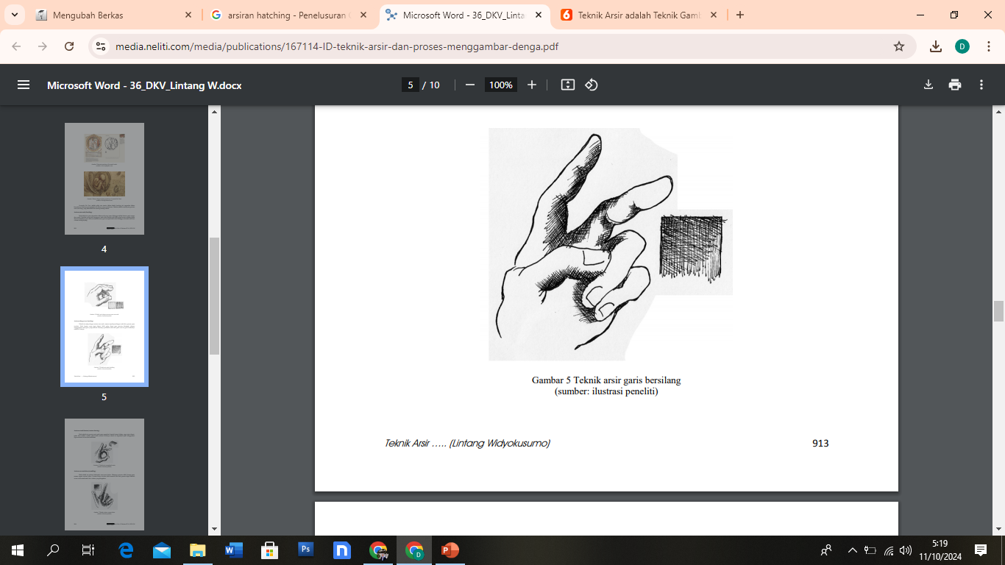
2. Arsiran cross hatching
Teknik arsir cross hatching merupakan suatu teknik arsir yang dilakukan dengan cara membuat garis silang. Teknik ini mirip dengan teknik arsir searah, namun pada teknik ini kemudian dibutuhkan sebuah tambahan sapuan dengan arah yang berlawanan sehingga arsir kemudian akan berbentuk silang. Teknik ini umumnya digunakan dalam pembuatan gambar permukaan yang akan memiliki karakter halus dan karakter kasar.

Slide 10
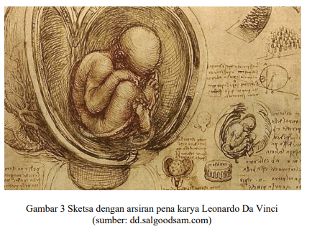
Leonardo Da Vinci adalah salah satu master dalam teknik hatching ini tergambar dalam
karya-karya sketsanya menuangkan ide-idenya yang revolusioner.

Slide 11
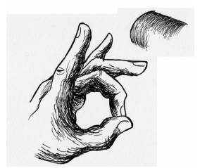
3. Arsiran countur hatching
Contour merupakan suatu teknik arsir untuk memberi dimensi pada suatu bidang sesuai dengan karakter suatu bentuk. Pada teknik ini goresan arsir pada pena mengikuti bentuk kontur bidang yang ingin diarsir, maka akan terlihat volume pada benda tersebut. Biasanya teknik ini digunakan pada menggambar figur manusia, hewan dan tumbuhan.

Slide 12
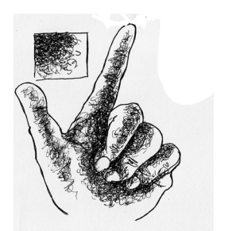
4. Arsiran Scumbling
Pada teknik ini arsiran berbentuk corat-coret bebas. Biasanya goresan tidak berupa garis namun seperti coretan bebas. Coretan bebas ini akan lebih menarik bila arah goresan dapat dirubah secara acak membentuk ilusi volume yang diinginkan.

Slide 13
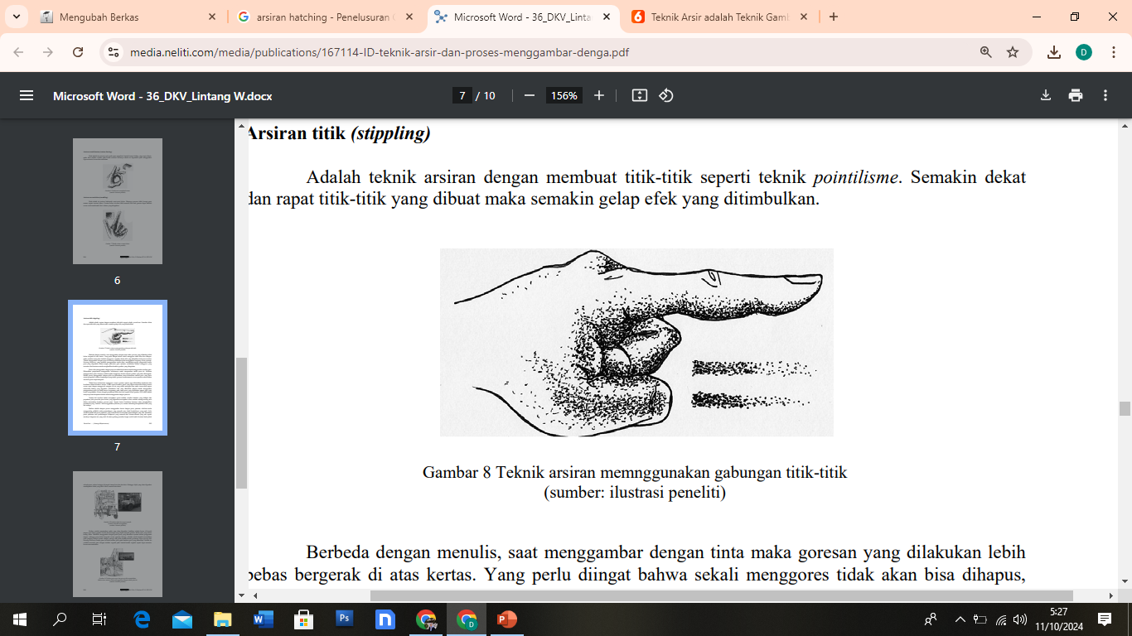
5. Arsiran pointilisme/stippling
Adalah teknik arsiran dengan membuat titik-titik seperti teknik pointilisme. Semakin dekat dan rapat titik-titik yang dibuat maka semakin gelap efek yang ditimbulkan.
Teknik ini juga menggunakan pola titik-titik kecil untuk kemudian menentukan gelap terang pada suatu objek.

Slide 14
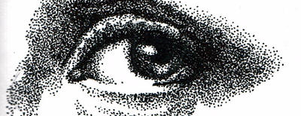

Slide 15
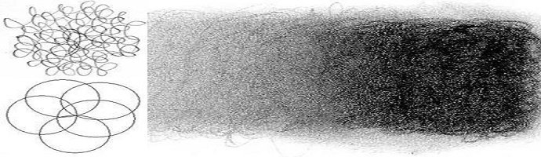
6. Arsiran circusilm
Teknik arsir circusilm merupakan suatu teknik arsiran dengan menggunakan bentuk-bentuk lingkaran kecil secara beruntun

Slide 16
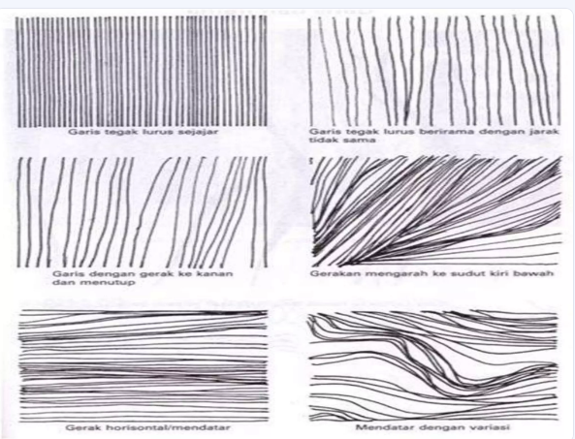

Slide 17
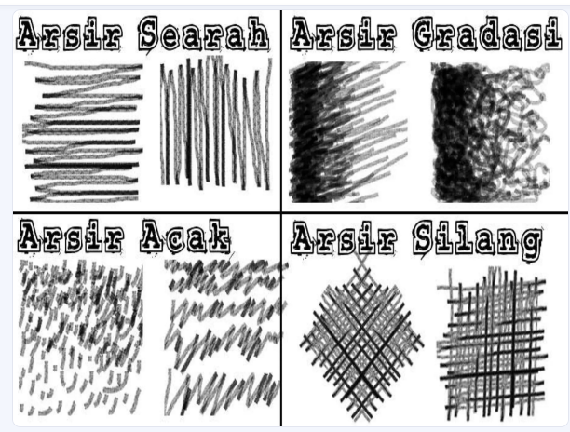

Slide 18
FUNGSI ARSIRAN
Memberikan karakter objek gambar
Memberikan kesan bentuk dan volume benda
Memberikan kesan jarak dan kedalaman pada gambar
Mengisi bidang kosong

Slide 19
Tujuan dari Arsir adalah menciptakan kesan 3 Dimensi pada satu gambar.

Slide 20
Dengan menguasai dasar arsiran maka anda akan lebih mudah membuat bentuk-bentuk lainnya, termasuk karakter/human.
Pada dasarnya bentuk yang paling rumit sekalipun bisa sederhana menjadi bentuk dasar.

